Slide 1
QGISビギナーズマニュアル

Slide 2
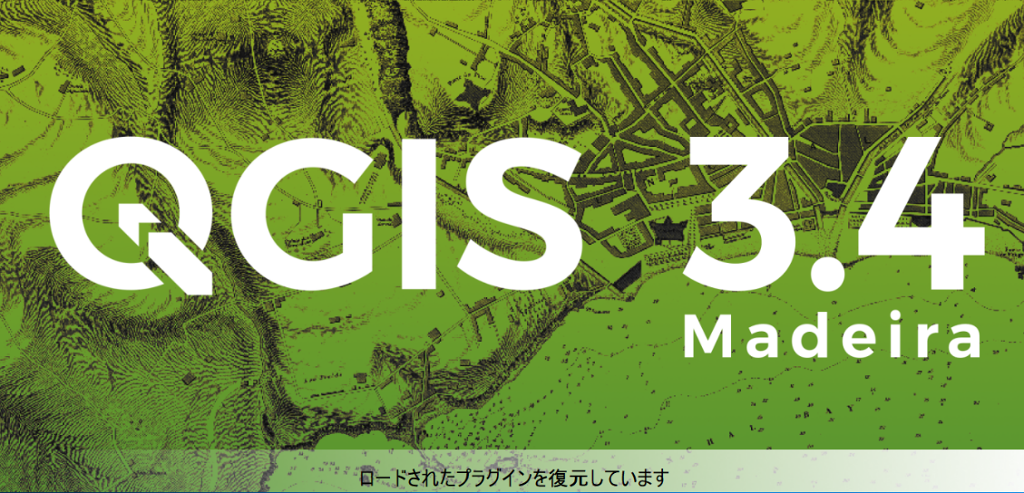
QGISビギナーズマニュアル
【利用データ】
各スライド中に記載
【実習内容】
① インストールと起動
② 機能の確認とデータの読み込み
③ 地図のレイアウ
④ 属性テーブルとプロパティ
⑤ データの保存形式

Slide 3
QGISとは
・QGISは、オープンソースかつ無料で利用できるGIS（GNU General Public Licenseで提供 ）
・Windows, Mac, Linux, Unix, Androidなど様々な環境で動作する
・様々なプラグインが用意されていることや、GRASSやPostGISなど他のオープンソースGISとの連携ができることで、多様な分析が可能
・Web上に多数のマニュアルがアップロードされている
http://qgis.org/ja/site/about/index.htmlを参考に作成

Slide 4
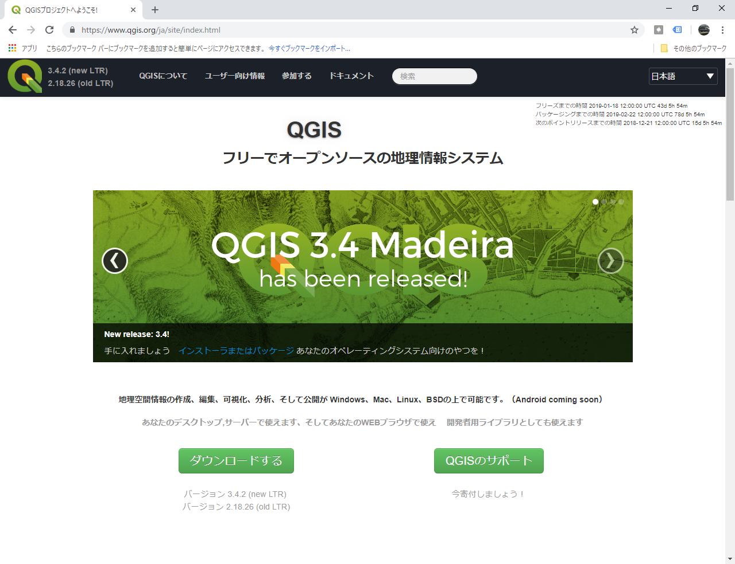
QGISをインストールする（最新版のインストール）
QGISのサイト（http://qgis.org/ja/site/）を開き、「ダウンロードする」 をクリックする。

Slide 5
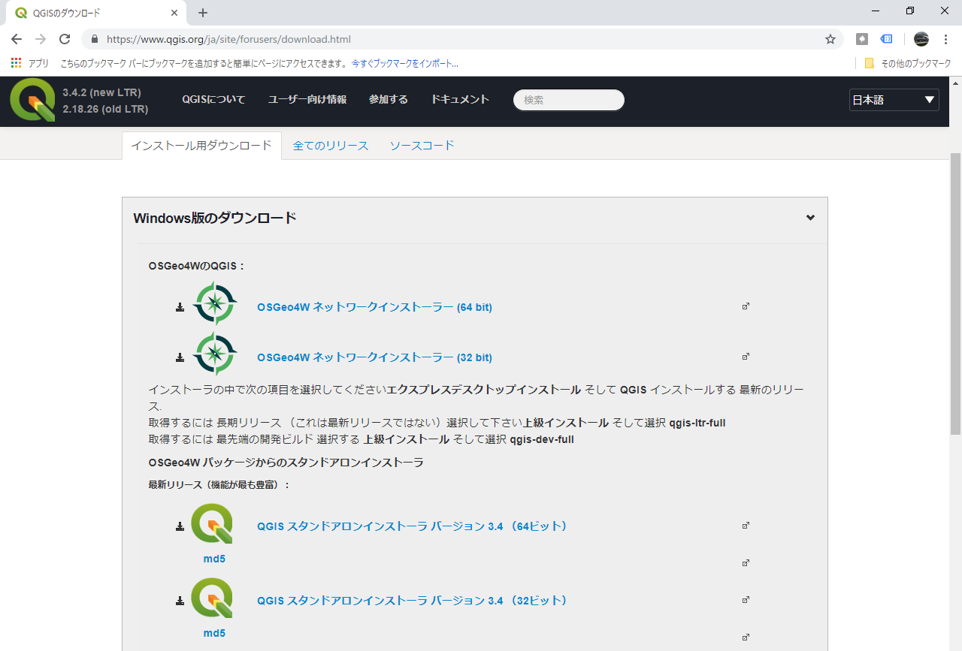
PCの環境にあわせて、32bit版か64bit版を選択してダウンロードする
※ QGISは、バージョン更新の頻度が高いため、安定的にリリースされているLTR版のインストールを推奨

Slide 6
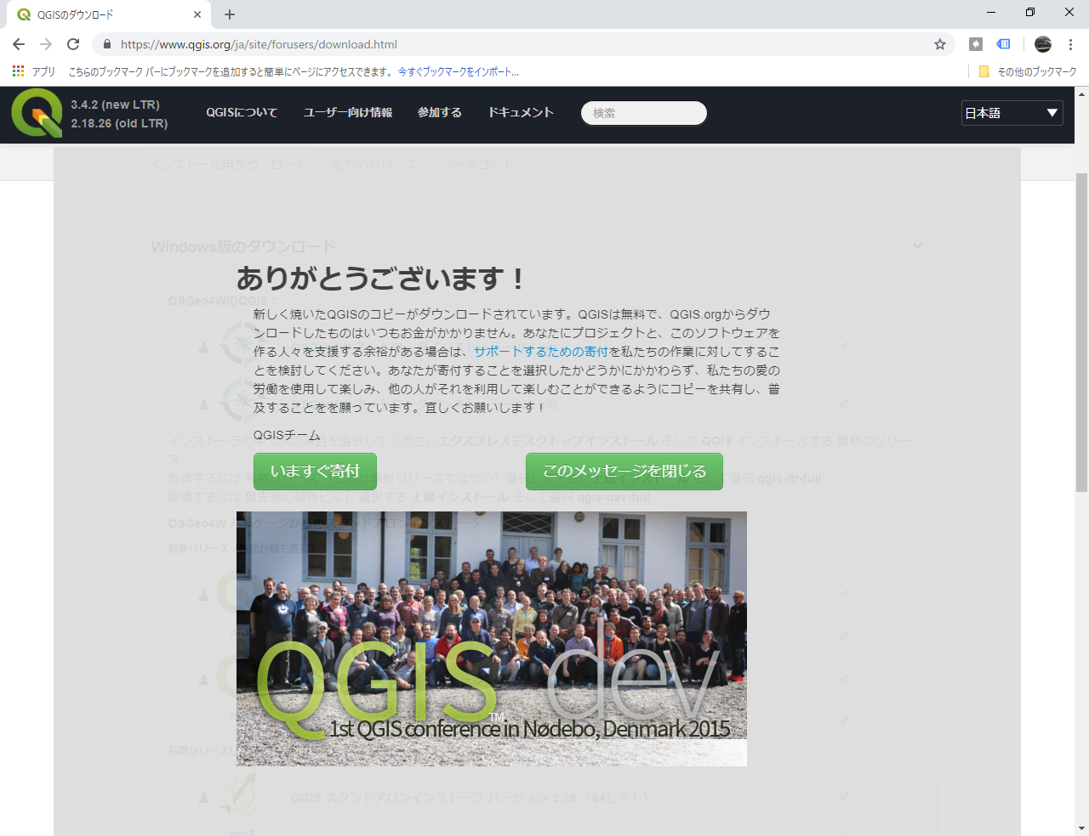
ダウンロードが終了したら、.exeファイルを実行しインストールを行う
※ MacOSの場合はインストール方法が異なる

Slide 7
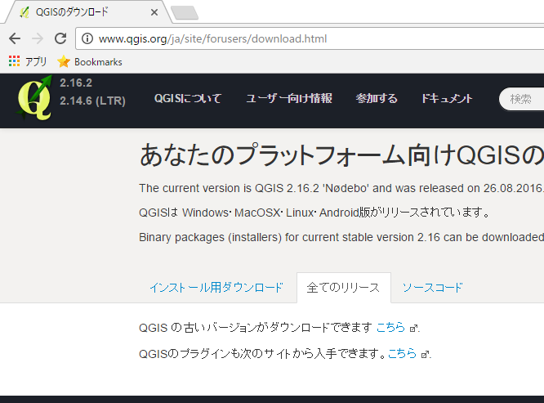
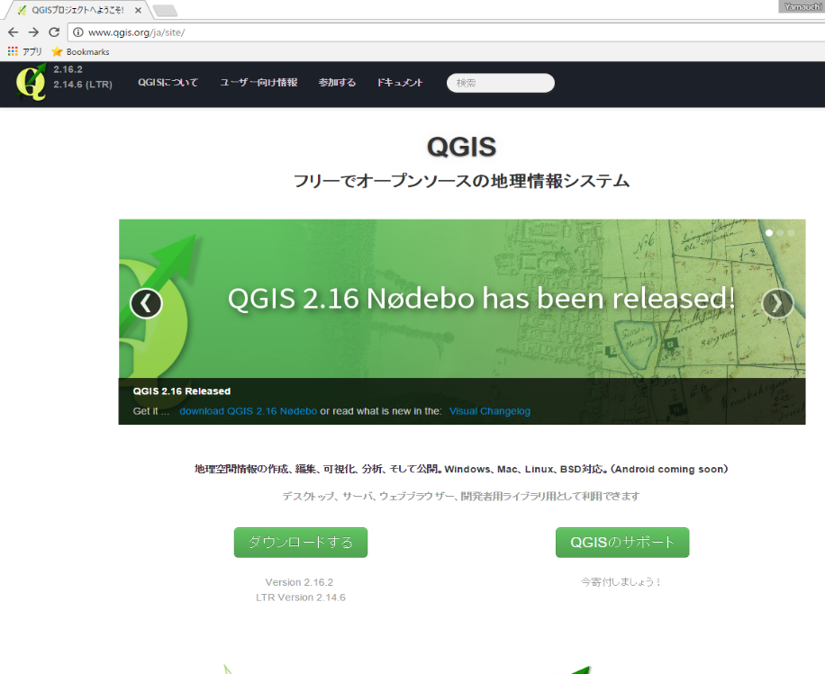
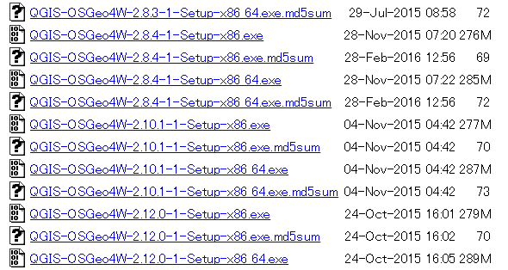
QGISをインストールする（旧版のインストール）
QGISのサイト（http://qgis.org/ja/site/）を開き、「ダウンロードする」 をクリックする。
全てのリリースのタブに切り替えて、「古いバージョンのダウンロード」をクリックする。本教材で中心になっているQSIS2.8版（最終リリース版）をダウンロードする。

Slide 8
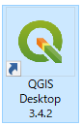
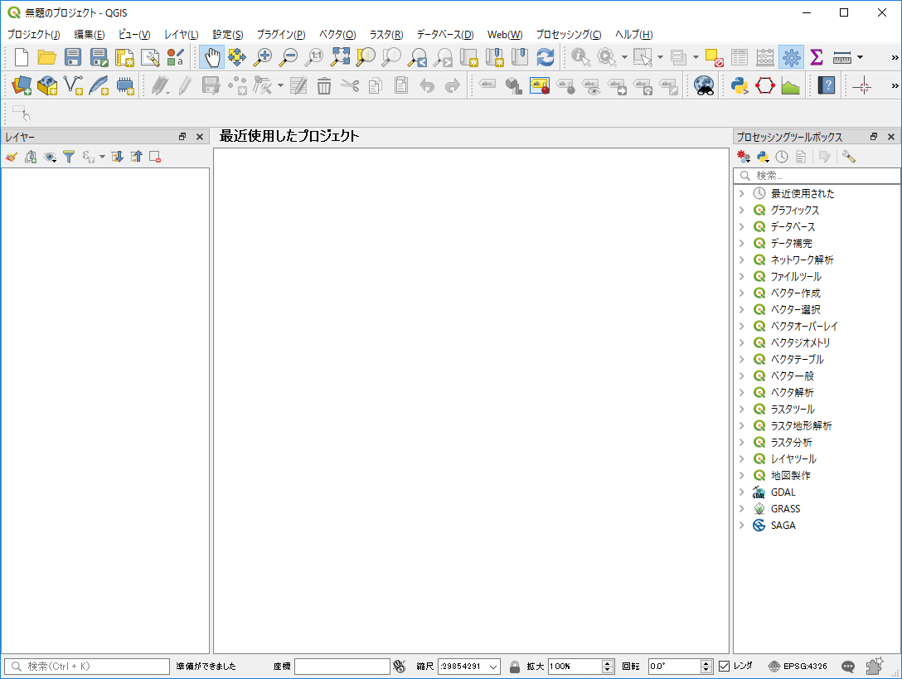
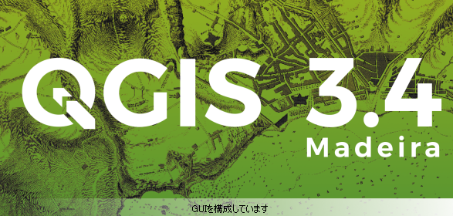
QGISを起動する
デスクトップのQGISアイコンをダブルクリックし、QGISを起動する。
起動するのに少し時間がかかるため待機する。
右側の画面が表示されたら、起動完了。

Slide 9
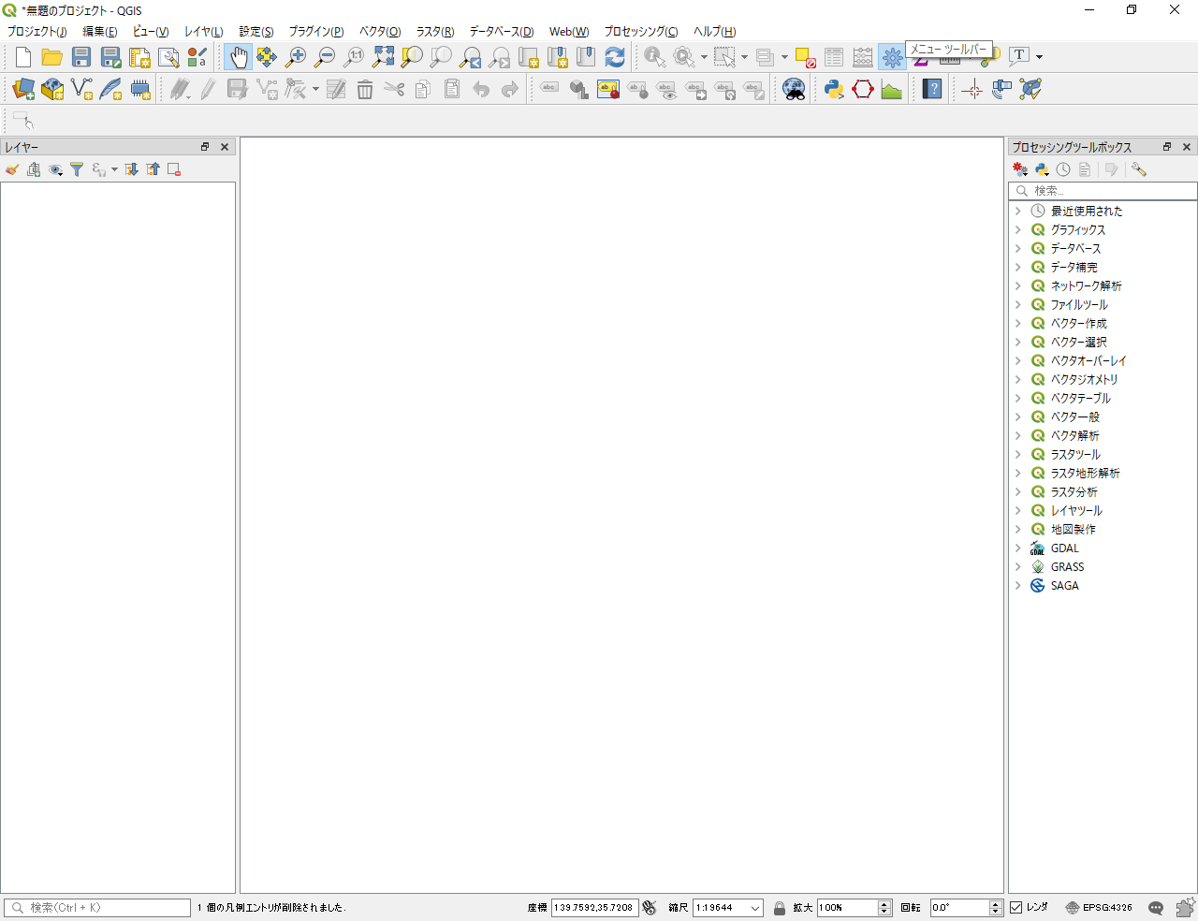
ウインドウ
読み込んだデータの名称が表示され、
シンボルの変更や表示の切替などが設定できる
必要に応じてカスタムできる（灰色の部分で右クリックすると選択できる）
×でOFFにすることができる
レイヤウインドウと対応して地図が表示される

Slide 10
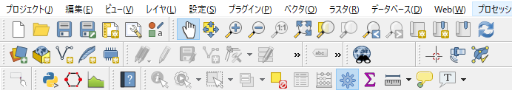
各種ボタン
①
②
③
④
⑤
⑥
⑩
⑪
⑦
⑧
⑨
①QGISファイルを保存 ②名前をつけてQGISファイルを保存 ③地図移動 ④地図の拡大と縮小 ⑤選択領域にズーム
⑥動作の前後移動 ⑦地物情報の表示 ⑧選択と選択取り消し ⑨長さ、面積計測（手動） ⑩レイヤ編集
⑪レイヤの読み込み（ベクタ、ラスタ、テキスト等）

Slide 11
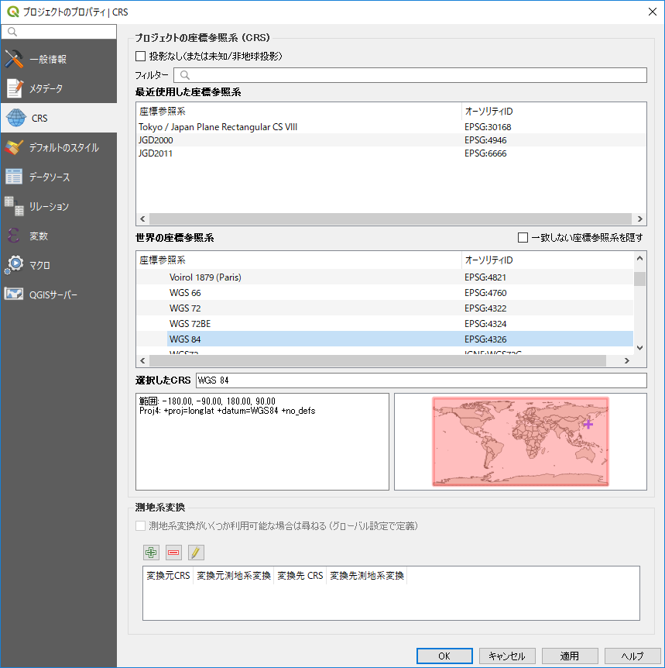
カーソルのある場所の座標を表示
縮尺を指定
地図の回転
右側の座標を固定
プロジェクトの座標系とオンザフライの設定ができる

Slide 12
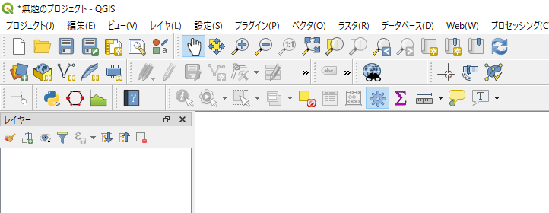
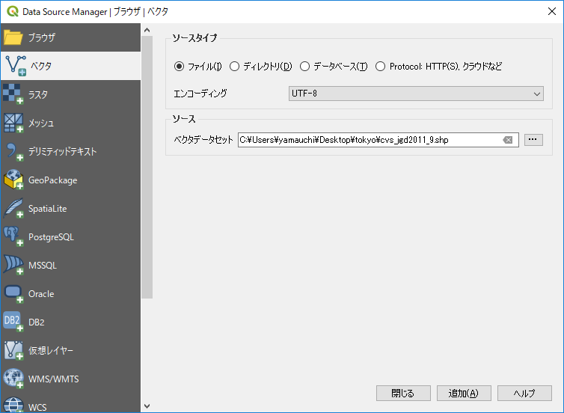
データの読み込み ①ベクタ
ベクタデータを読み込むアイコンをクリックするとベクタレイヤ追加ウインドウが表示される。
文字コードにあわせてエンコーディングを設定し、ブラウズからファイルを選択する。

Slide 13
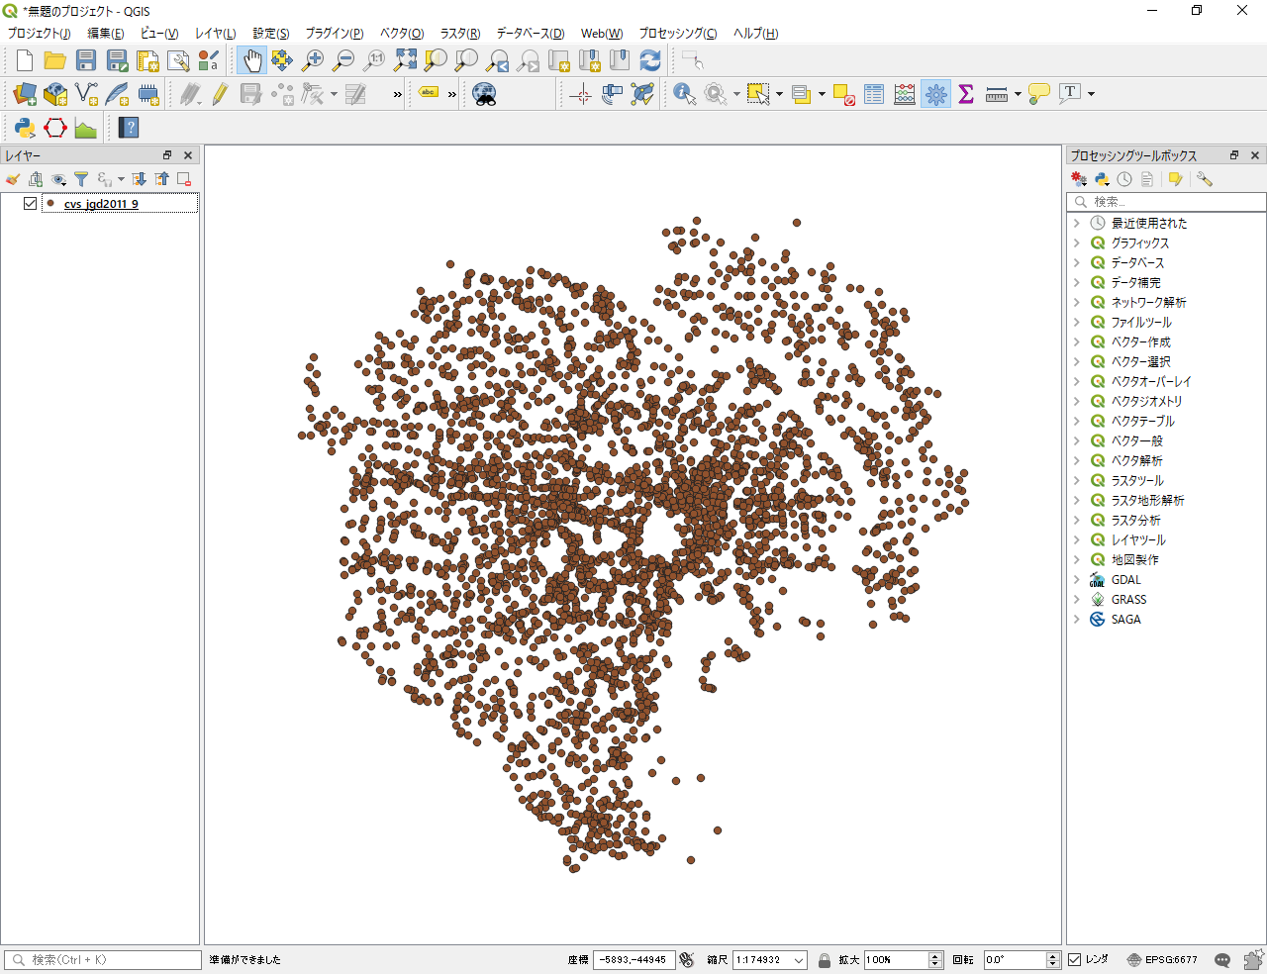
ベクトルデータ ①ポイントデータ

Slide 14
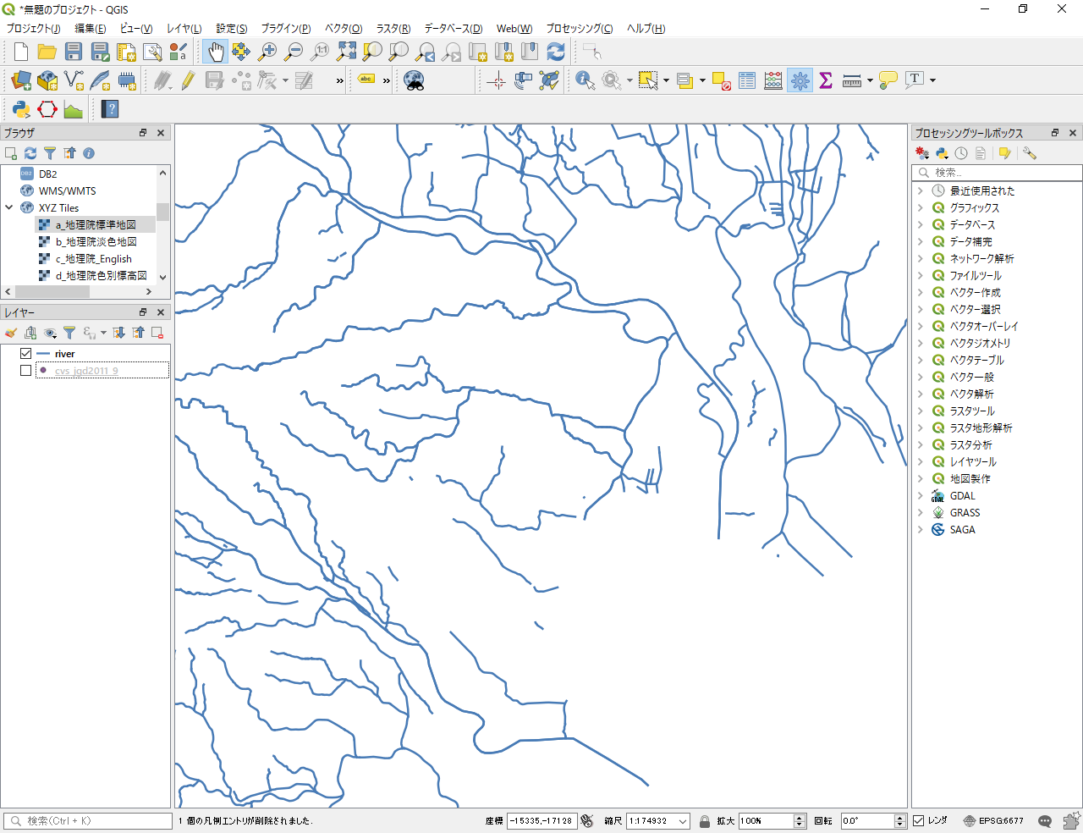
ベクトルデータ ②ラインデータ

Slide 15
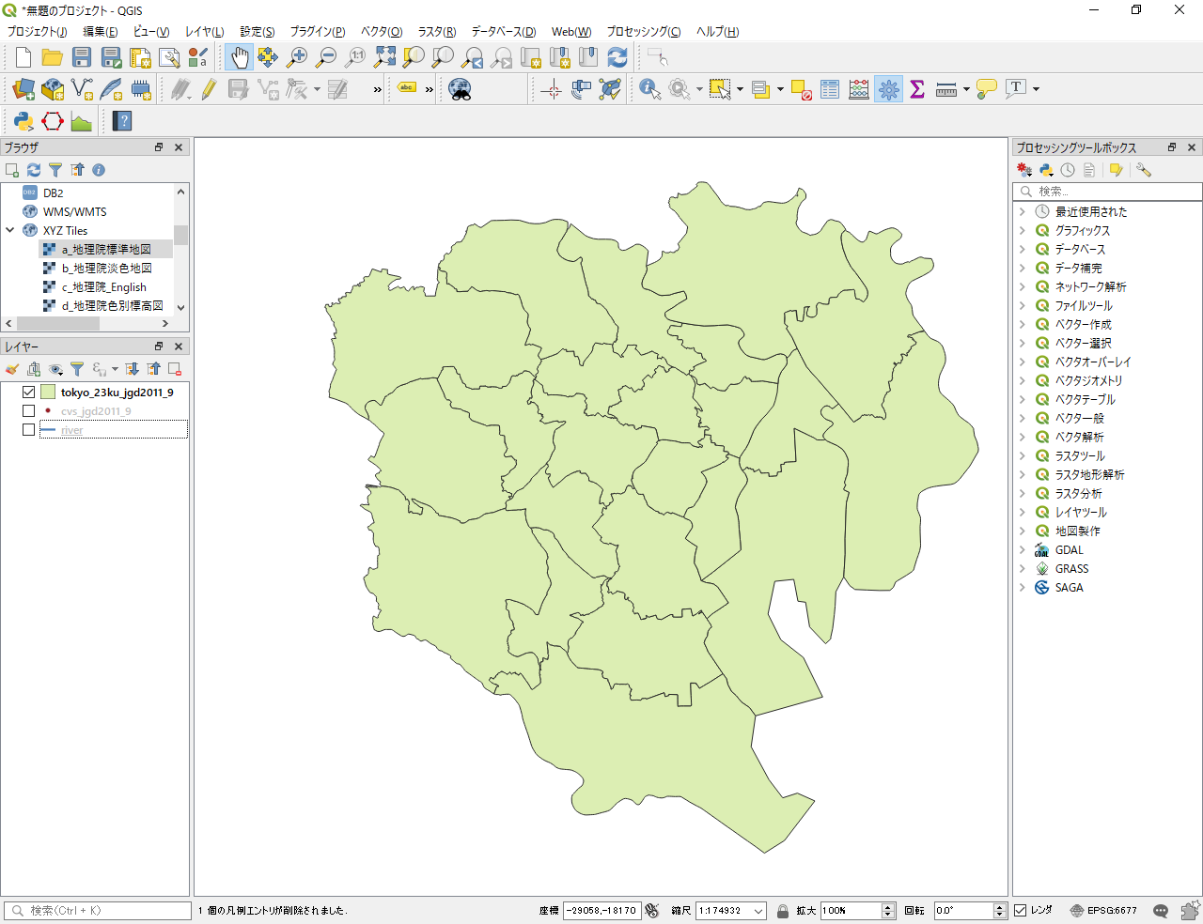
ベクトルデータ ③ポリゴンデータ

Slide 16
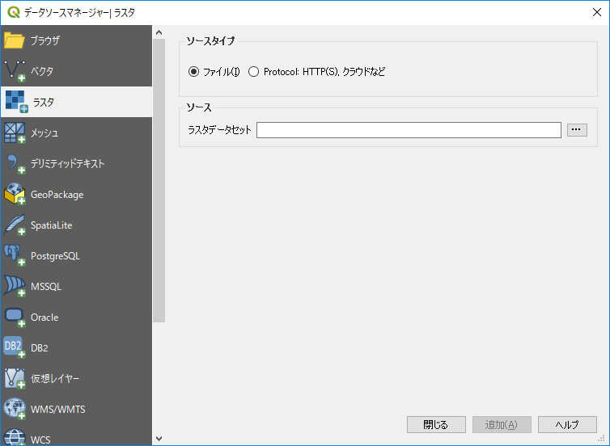
データの読み込み ②ラスタ
ラスタデータを読み込むアイコンをクリックし、読み込みたいラスタデータを選択する

Slide 17
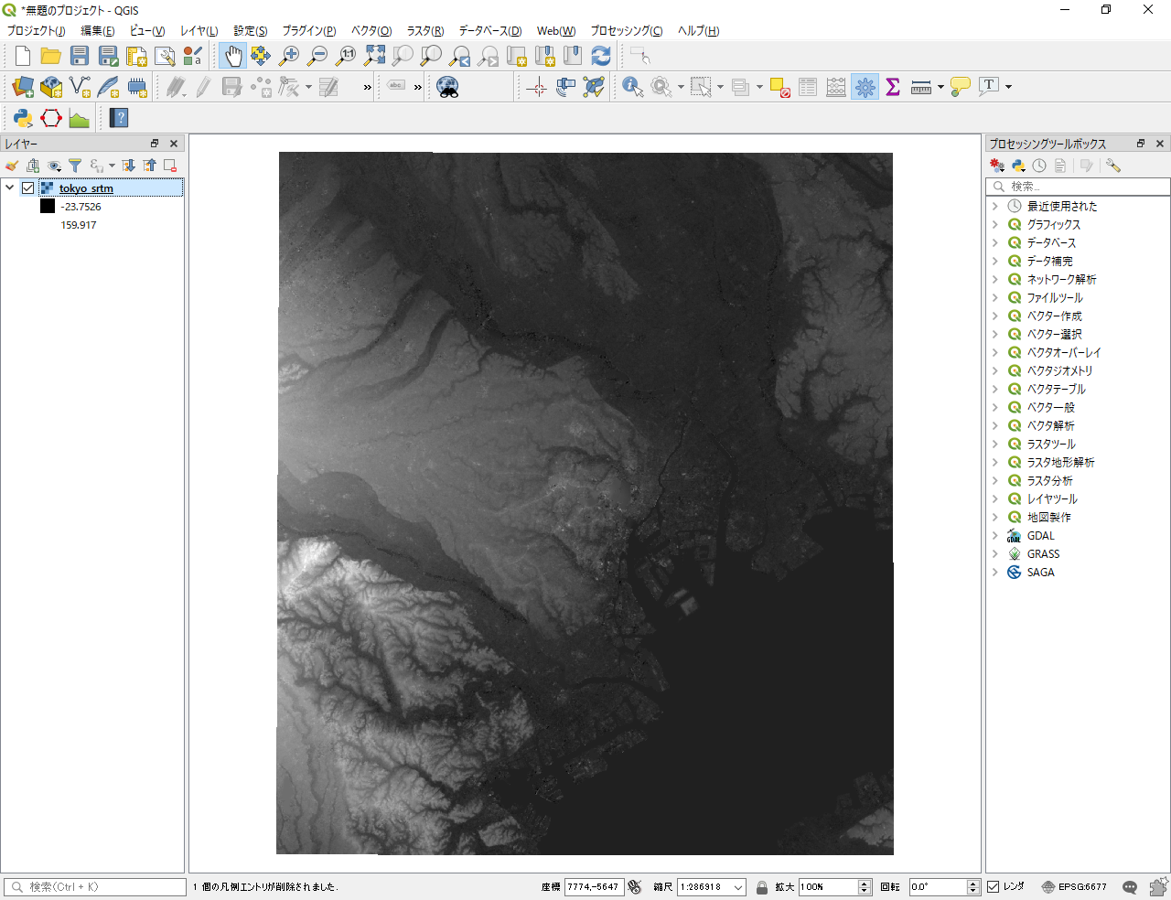

Slide 18
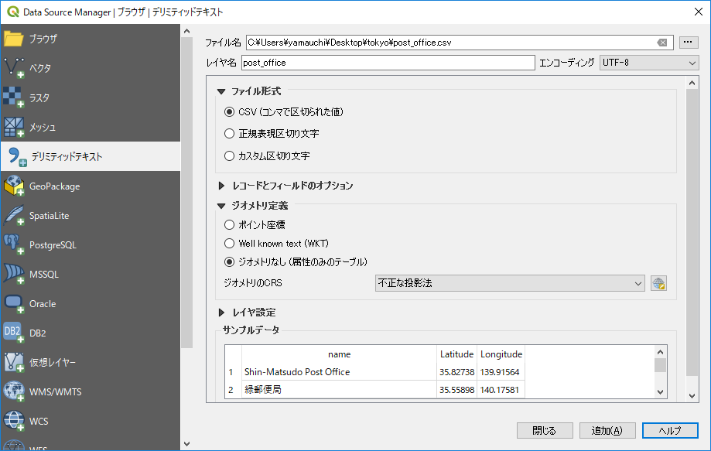
データの読み込み ③ＣＳＶ
テキスト読み込みのアイコンから、CSVファイルを読み込む。
参照からファイルを選択し、ファイル形式をCSVにする。X,Yフィールドに対応する緯度経度があれば指定。し、緯度経度がなければジオメトリなしにチェックをする。

Slide 19
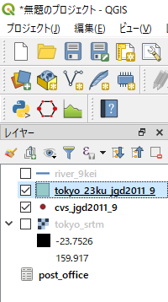
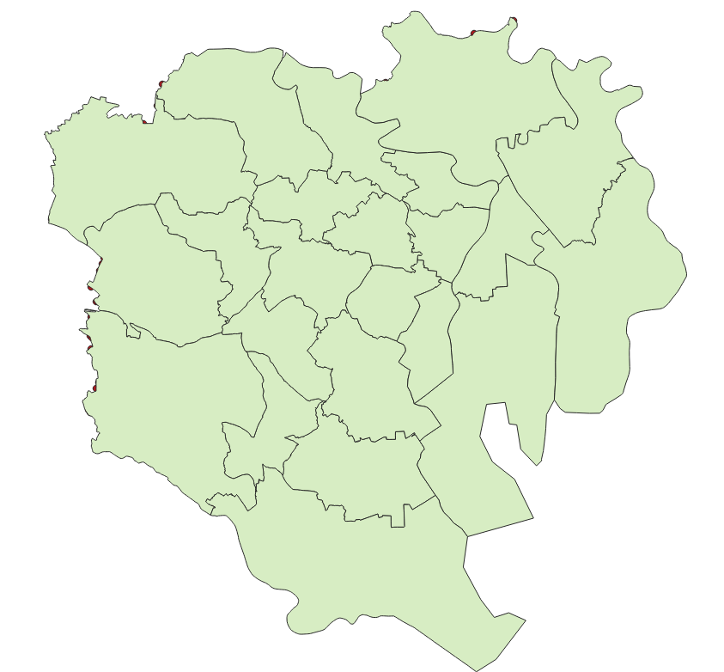
レイヤの切り替え

Slide 20
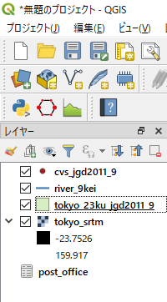
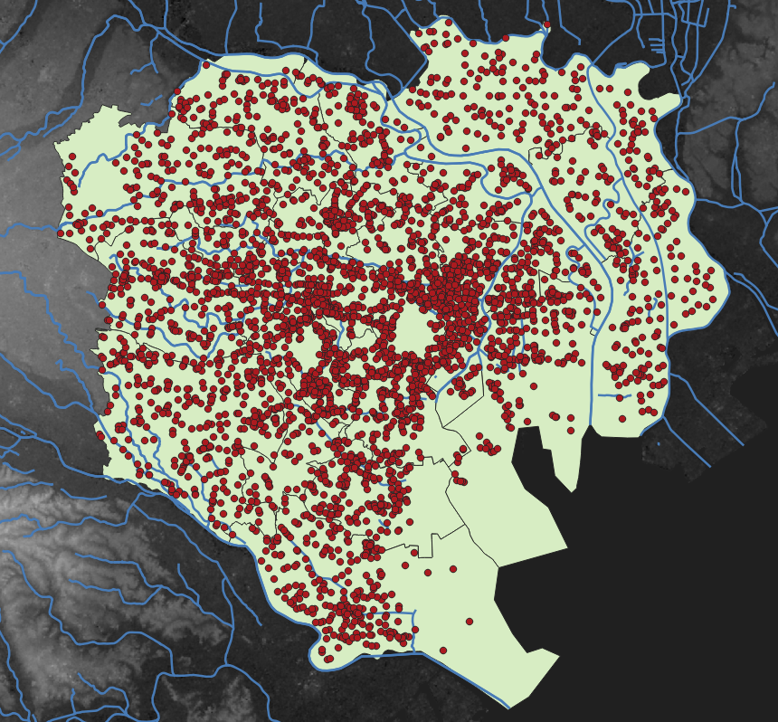
レイヤの重ね合わせ

Slide 21
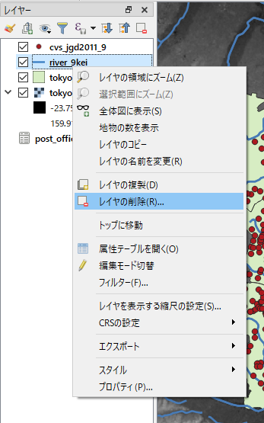
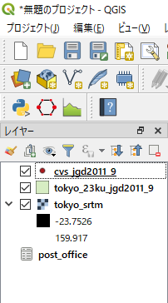
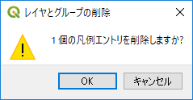
レイヤの削除

Slide 22
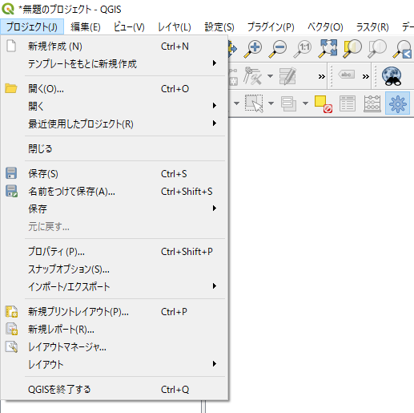
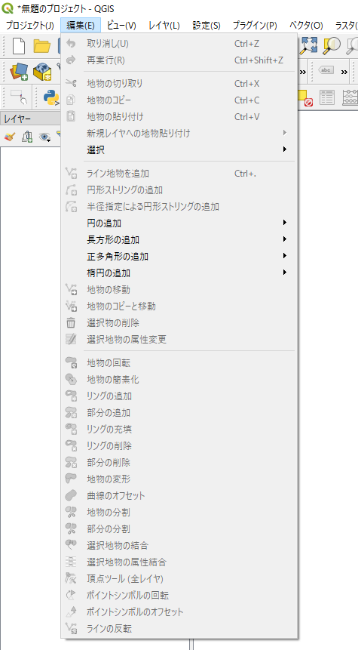
機能説明
プロジェクト
編集
QGIS（.qgs）ファイルの保存や読み込み、地図のレイアウト、エクスポートができる。
ベクターレイヤの編集ができる。編集状態になると、アクティブになる。

Slide 23
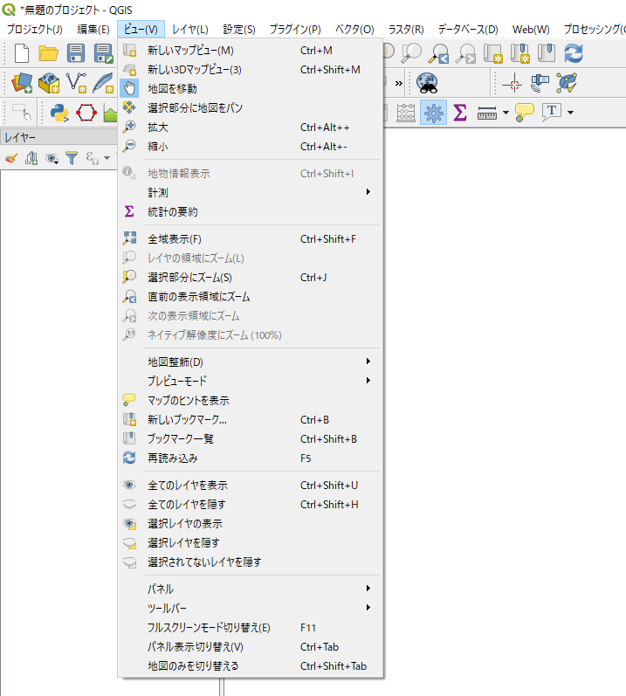
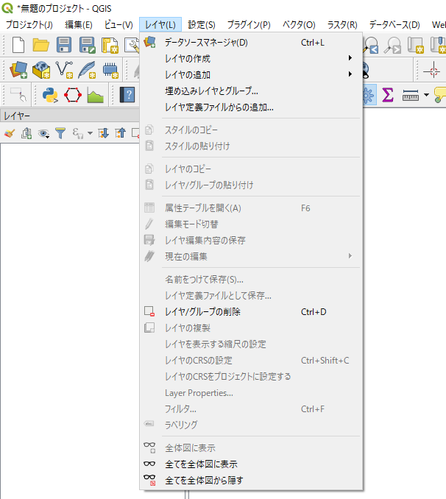
ビュー
レイヤ
ベクターやラスタなどのレイヤが追加できる。
ポイント、ライン、ポリゴン新規レイヤの作成もできる。
地図の移動や拡大、縮小など、地図画面の操作ができる。

Slide 24
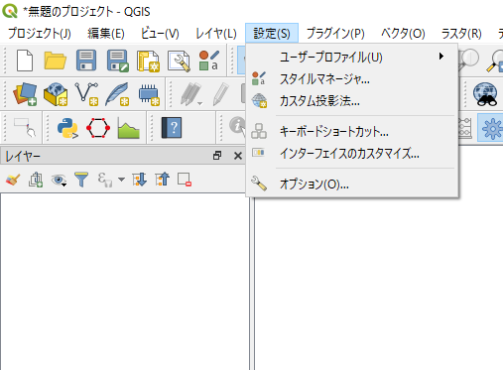
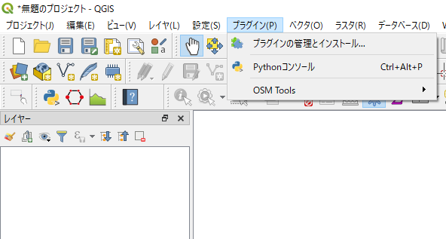
設定
プラグイン
オプションから、プロジェクトの設定やスナップオプションが設定できる。
プラグインの管理とインストールができる。
python入力画面が開ける。

Slide 25
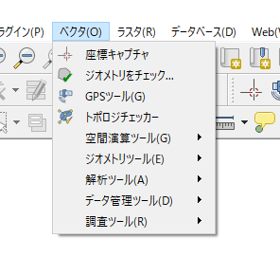
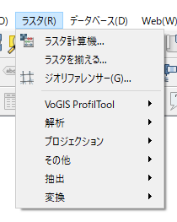
ベクタ
ラスタ
バッファやクリップなどベクタに関する処理ができる。
斜面方位図や陰影図の作成などラスタに関する処理ができる。

Slide 26
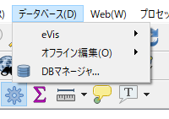
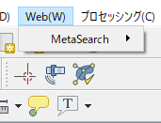
データベース
Web
PostGISなどのデータベースへの接続やeVisプラグインによる外部ファイルとの連携が可能
背景地図の設定やweb地図の書き出しができる（プラグインによる）。

Slide 27
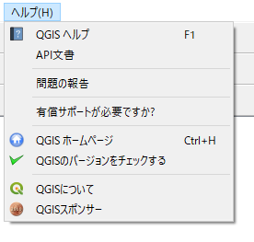
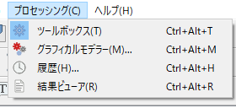
プロセッシング
ヘルプ
他のGISソフトウェアと連携して操作ができる（R,GRASS,SAGAなどがQGIS内で処理できる）。
QGISのヘルプが確認できる。

Slide 28
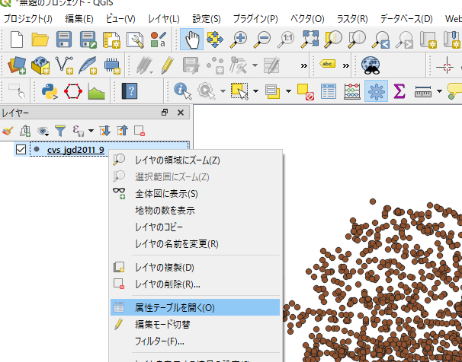
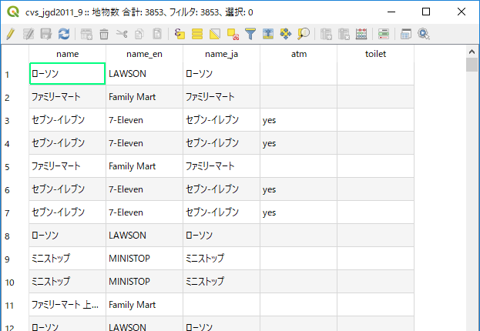
属性テーブル
レイヤから属性テーブルを開き、中身を確認する。
① 地物の追加、編集
②選択
③フィールドの追加、編集
Notes:
shapeの属性については、http://nlftp.mlit.go.jp/ksj/gml/datalist/KsjTmplt-L01-v2_2.html
Shapeファイル
国土数値情報 http://nlftp.mlit.go.jp/ksj/index.html

Slide 29
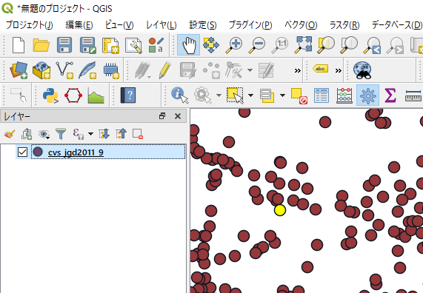
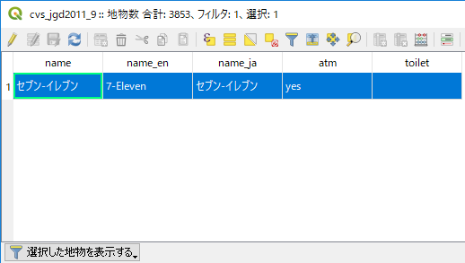
選択解除
属性テーブルで選択したものは、地図上で黄色で表示される。
選択アイコンで地図上のレイヤを選択した場合は、その属性テーブルが選択される。
選択
属性テーブルの表示の方法を選択した地物のみに切り替える

Slide 30
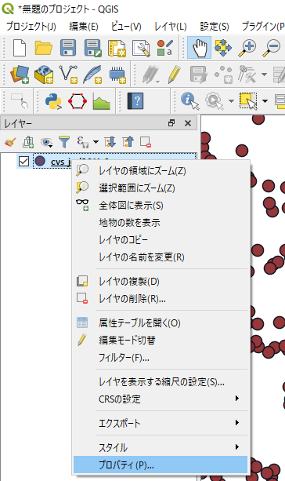
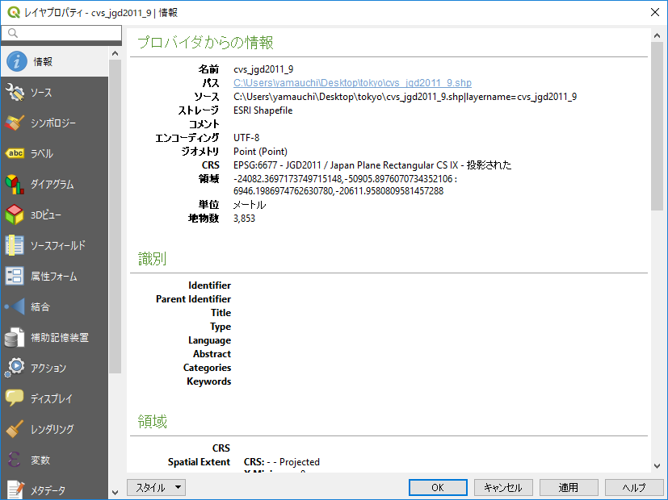
プロパティ
レイヤウインドウからレイヤを選択し、右クリックでプロパティを表示する。

Slide 31
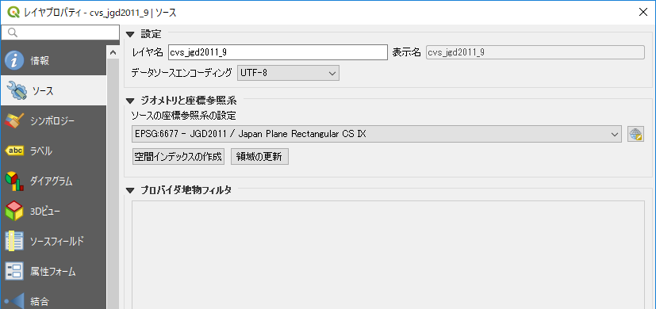
ソース：座標系を確認したり、文字コード、表示名の変更ができる。

Slide 32
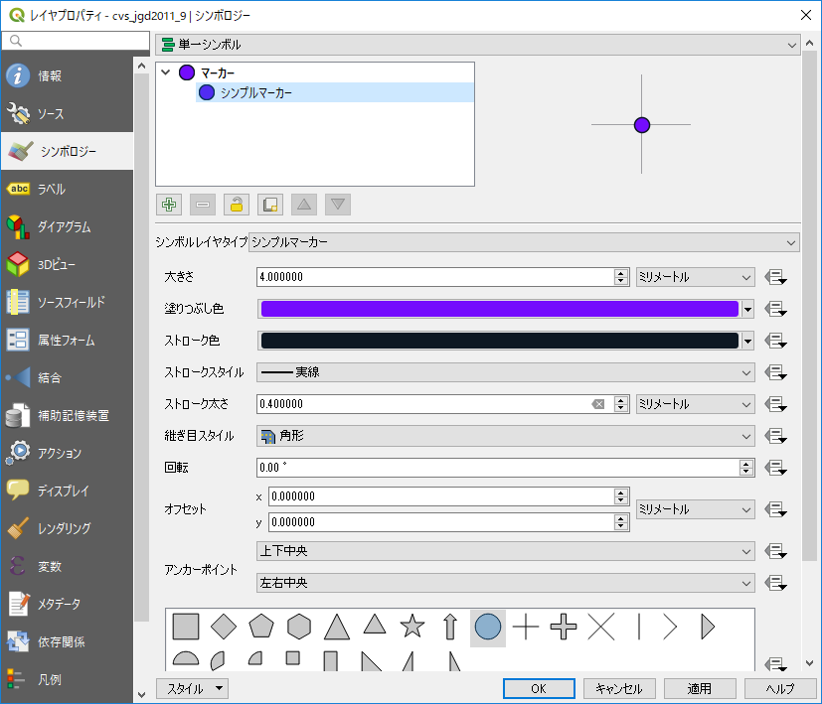
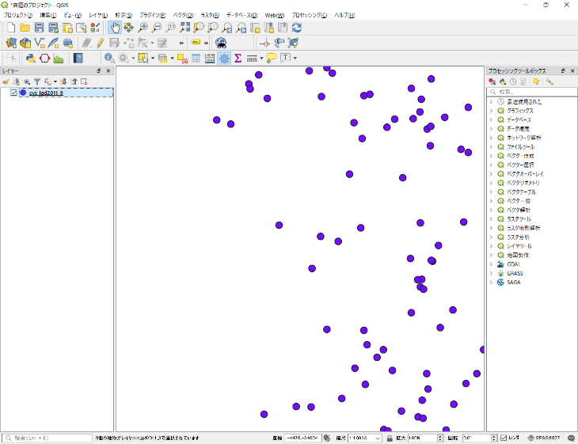
スタイル：属性テーブルに応じたポイントシンボルの変更やレイヤの色分け
ポイントの色と形と大きさを指定し、OKをクリックする

Slide 33
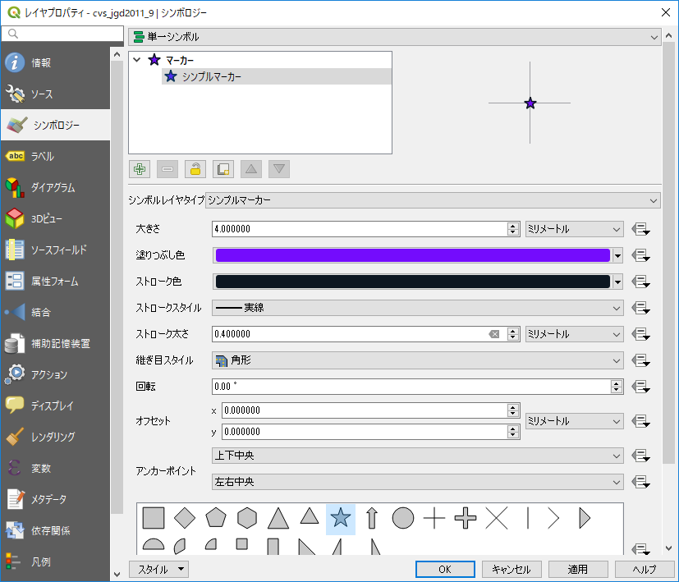
ポイントを星型にする

Slide 34

属性テーブルのフィールドを指定し、コンビニごとに色分けをする

Slide 36

ラベル：属性情報に基づいたラベルの表示ができる

Slide 37


ＸＹＺタイルの読み込み（背景地図）

Slide 38



Slide 39


Slide 40



ＸＹＺタイルの一括読み込み

Slide 41


地図のレイアウト
プロジェクト＞新規プリントレイアウト
新規プリントレイアウトを立ち上げ、プリントレイアウトのタイトル（地図名など任意）を入力する。

Slide 42

プリントコンポーザ
⑧
①
②
地図のレイアウトの履歴
③
④
⑤
⑥
地図のレイアウト
※地図の拡大はアイテムの詳細設定
⑦
アイテムの詳細設定
① アイテムの選択と移動
② 地図の移動
③ 地図の追加
④ 画像の追加
⑤ テキストの追加
⑥ 凡例の追加
⑦ 縮尺バーの追加
⑧ 地図の出力

Slide 43


Slide 44


地図の追加

Slide 45



縮尺バーの追加

Slide 46




Slide 47



凡例の追加
自動アップデートのチェックをはずすと凡例が編集できる。名称の変更、凡例項目の追加と削除ができる。

Slide 48





Slide 49



方位記号の追加
アイテムプロパティの検索ディレクトリをクリックすると様々なイメージが参照できる。

Slide 50

テキストの追加

Slide 51




Slide 52



地図のレイアウトが整ったら、画像としてエクスポートする

Slide 53

画像としてエクスポートした地図を表示する

Slide 54



QGISのビュー上に凡例と方位記号を表示する
ビュー ＞ 地図装飾
地図装飾からスケールバー、方位記号を追加する。
それぞれの形式や配置を決め、「方位or縮尺バーを使用」にチェック

Slide 55

QGISのビュー上に縮尺と方位記号が表示された。

Slide 56

作業ファイルの保存

Slide 57


プラグイン
QGISオフィシャルプラグインリポジトリから様々なプラグインがインストールできる
プラグイン
＞プラグインの管理とインストール
インストールしたいプラグインを検索する

Slide 58




Mmqgis
グリットの作成や多重リングバッファなどベクタ処理が充実
OpenLayers Plugin
OpenStreetMapなどが背景地図として読み込める
Profile tool
標高値などをもつラスタレイヤから断面図を作成する
Qgis2threejs
3D表示やSTLファイルの書き出し

Slide 59

Python入門
プラグイン
＞Pythonコンソール

Slide 60


Pythonでは、値やオブジェクトを変数へ代入する。今回の場合をみるとtokyo（変数）に‘test’（文字列）を代入している。
そのため、testと入力したら’tokyo’が返される。変数には数値型も代入でき、tokyo=23を代入するしtokyo+1を実行すると24が返される。文字型との違いは、 ’’があるかないかで区別している。他にリストや辞書を代入できる。
↓にコードを入力し、Enterキーで実行する
tokyo = 'test'
'tokyo'
tokyo=23
tokyo+1
tokyo='23'
tokyo+'ku'

Slide 61

tokyo = iface.activeLayer()
アクティブレイヤ（レイヤウインドウで選択した）をtokyoに代入する
tokyo.featureCount()
レイヤの個数を取得する（tokyo）
tokyo = iface.activeLayer()
tokyo.featureCount()
QGIS独自のPython関数を用いて、アクティブになってるポイントレイヤの個数を集計した。

Slide 62


データの保存と形式

Slide 63

ＫＭＬ形式
KMLは、GoogleEarthで利用できる形式であり、
Cesiumなどを利用することで、Web上でも表現できる。
東京駅から東京タワーまでの道のりを表示

Slide 64

CSV形式
カンマで区切られたデータ形式で、座標値をもっていれば
CARTOなどで簡単にWebGISとして表現できる。
裾野市オープンデータ 広域避難地・市指定避難所データを加工したものを利用し作成

Slide 65
参考になるWebページの紹介
① QGISについて詳しく勉強したい方 QGISユーザーガイド
http://docs.qgis.org/2.8/ja/docs/user_manual/
② QGISとPythonについて詳しく勉強したい方 PyQGIS 開発者用 Cookbook
http://docs.qgis.org/2.2/ja/docs/pyqgis_developer_cookbook/

